Slide 1
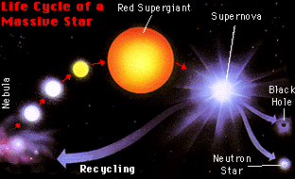
天文学导论
第11讲
高质量恒星的演化
It does not do to leave a live dragon
out of your calculations,
if you live near him.
J.R.R. Tolkien (1892-1973)
THE HOBBIT

Slide 2
本讲内容
高质量恒星的演化
高质量恒星的爆炸
星团：恒星演化的快照
超新星与超新星遗迹
恒星演化、超新星爆发与元素合成
中子星/脉冲星
黑洞（恒星级）
X射线双星
伽马射线暴

Slide 3
教材学习
Chapter 17 Evolution of High-Mass Stars
Chapter 18 Relativity and Black Holes
18.4 Black Holes
18.5 Origins: Gamma-Ray Bursts

Slide 4
学习目标
理解高质量恒星主序后演化的主要过程和物理概念
列举变星的种类
理解II型超新星爆炸的物理机制
说明星团为恒星演化理论提供观测证据
列举超新星的类型和性质
说明恒星演化、超新星爆发与元素合成的关系
描述中子星及黑洞的形成机制
列举中子星和黑洞的主要性质
列举脉冲星、X射线双星的主要性质
描述伽马射线暴的形成机制

Slide 5
1、 高质量恒星的演化
与太阳相比，高质量（>~8 M_{sun}）恒星
光度高得多
核燃料虽多很多，却在极短时间内被用完
高质量恒星与低质量恒星演化的不同，是因为更大的引力所需的更大的压力导致更猛烈的核燃烧

Slide 6
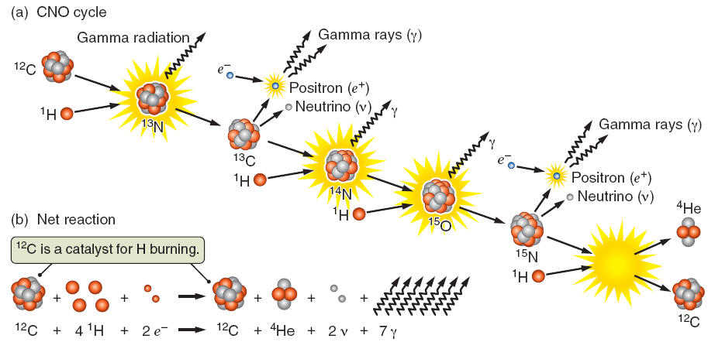
主序阶段的H燃烧以CNO循环为主
作为催化剂的碳12促进了氢燃烧

Slide 7
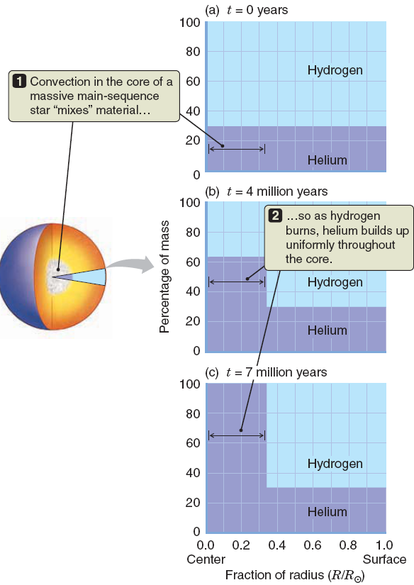
核反应区的化学成分均匀
高质量恒星的核区因很大的温度梯度而处于对流状态，物质能充分混合
在主序阶段H燃烧时，核区的H/He虽随时间变小，但保持均匀的空间分布
25倍太阳质量恒星

Slide 8
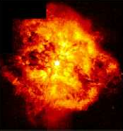
即便在主序阶段，（高光度）高辐射压导致高质量恒星猛烈地抛射其外层物质，产生高速星风，显著影响恒星的演化
质量 >= 20Msun的O型星，在主序阶段（~百万年）可抛射 ~20%的质量

Slide 9
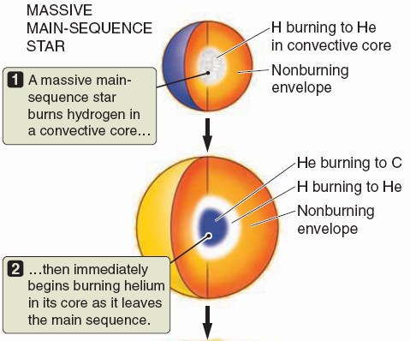
主序后演化：核不发生简并
核燃烧由一种元素平稳过渡到另一种元素
当核区的H烧完，早在电子简并发生前，由于坍缩，中心核的温度就上升到 He 燃烧的10⁸ K。从 H 燃烧平稳过渡到 He 燃烧

Slide 10
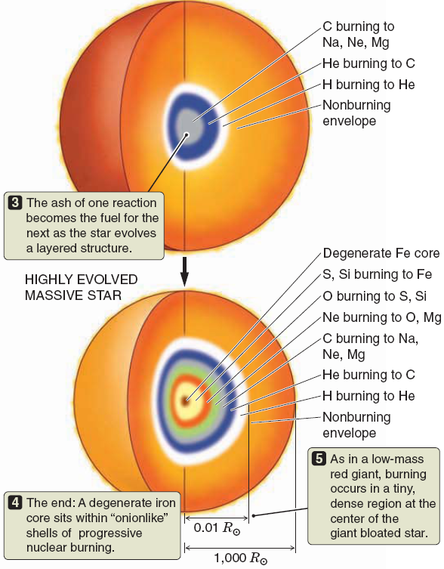
碳燃烧与其氦俘获
当核心He枯竭 → C 核坍缩，不简并 → 温度上升到 T >= 8x10⁸ K → C 燃烧，通过不同方式的反应，产生多种重元素：氖、钠、镁

Slide 11
重元素依次燃烧
当核心C枯竭 → 氖燃烧为氧、镁
当核心氖枯竭 → 氧燃烧为硫、硅
当核心氧枯竭 → 硫、硅燃烧为铁，燃烧终止！

Slide 12
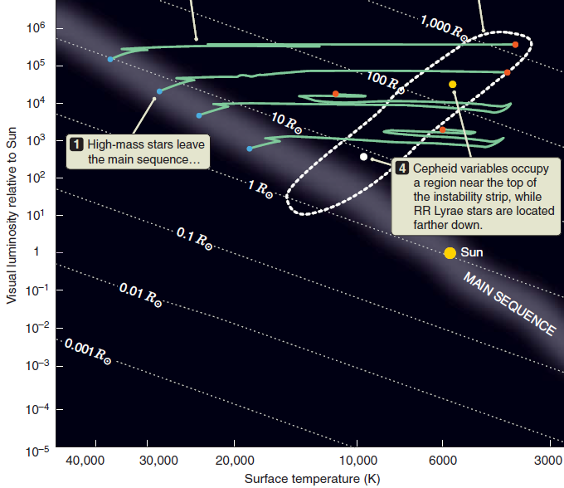
恒星脱离主序后的光度变化很小。在H-R图上，恒星大致（在红超巨星和蓝超巨星之间）水平来回反复移动几次
造父变星
天琴RR变星

Slide 13
脉动变星
主序后，恒星在H-R图上可能多次通过不稳定带，周期性交替膨胀与收缩，引起其光度和颜色（表面温度）相应改变，这样的变星称为脉动变星
脉动机制：恒星内原子（He）的电离与复合
光度上升快、下降慢

Slide 14
I型（经典的）造父变星是高质量、亮的黄色超巨星，脉动周期~1-100天
通过不稳定带的低质量HB星可能是
II型造父变星
天琴RR型变星：脉动周期<1天
周光关系：恒星光度越高，其脉动周期越长，是测量邻近星系距离的基础

Slide 15
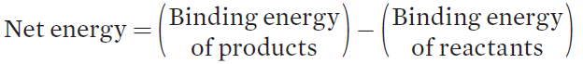
2、高质量恒星的爆炸
恒星内部的核反应是自我维持的，即释放能量
原子核的结合能是把原子核裂解为核子（质子与中子）所需的能量
增加原子核结合能的核反应释放能量
降低原子核结合能的核反应吸收能量

Slide 16
铁处于结合能曲线的峰值
由轻元素到铁的核聚变释放能量
由铁到更重元素的核聚变吸收能量
铁的聚变由于要吸收能量而不能自我维持
铁是恒星内部热核聚变所能合成的最重元素

Slide 17
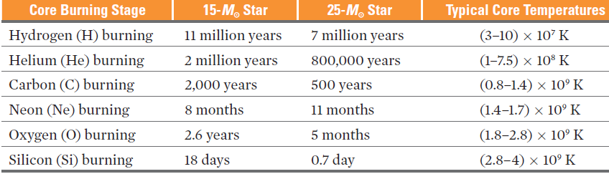
重元素燃烧的能量转换效率低
氢燃烧的能量转换效率~0.7%
氦燃烧的能量转换效率是氢燃烧的~1/10
为了平衡引力，低能量转换效率的重元素燃烧必须更快消耗核燃料
元素越重，其燃烧的持续时间越短

Slide 18
H 、He燃烧，能量以较慢的辐射/对流方式向外传输
C、O、 …燃烧，能量主要以快速的中微子冷却方式向外传输 → 恒星向内收缩 → 增加内部的密度和温度 → 更剧烈的核反应来补充中微子带走的能量
氦燃烧 碳燃烧

Slide 19
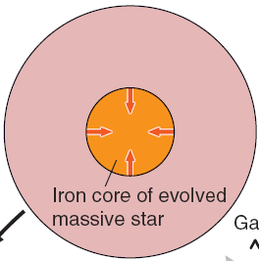
铁核坍缩至恒星爆炸
高质量恒星核心的Fe核开始坍缩，Fe核的密度、温度和引力飞速上升
由于Fe核的质量 > 1.4Msun，当它坍缩至地球大小，其电子简并压力抗衡不了引力， Fe核继续坍缩

Slide 20
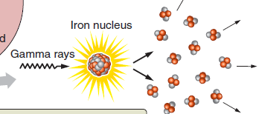
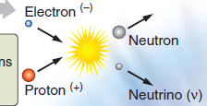
Fe核加速坍缩的因素：
炽热Fe核内的伽马射线光子光致离解 Fe原子核为He原子核，消耗大量热能
e⁻+p → n+v 消耗巨额热能
中微子继续带走更多能量
这些事件1秒钟内完成！坍缩速度~ 70,000km/s

Slide 21
当内核坍缩至其密度~核子密度时，内核坍缩终止
外核以极端高速猛烈撞击内核，受到阻止而反弹，形成强烈的反弹激波，向恒星外层传播
反弹激波启动恒星爆炸

Slide 22
极端条件下，核内~1/5的物质转变为中微子，其中大部分涌出恒星
坍缩核的极高密度使得中微子也不能完全自由通行，滞留的中微子能量在核的周围形成一个气泡
气泡的压力（红）增强向外运动的激波（蓝）

Slide 23
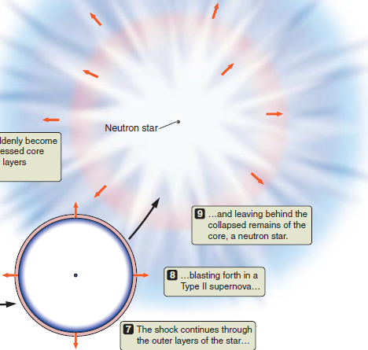
~1分钟内，激波到达He壳层,
~几小时内，激波到达并加热恒星表面 (T=500,000K) ，以~30,000km/s 的速度猛烈抛射外层物质
高质量恒星最终以剧烈的II 型超新星的形式爆炸
爆炸产生膨胀的尘埃气体云，核以中子星（或黑洞）的形式遗留下来

Slide 24
中等质量[3-8 Msun]恒星的演化
氢燃烧：CNO循环
氢核燃烧平稳过渡到氦核燃烧，无RGB攀升，无氦闪
碳核不能燃烧，有AGB攀升，无碳闪
电子简并碳核+氦燃烧壳层+氢燃烧壳层
抛射外层物质[行星状星云]，留下一颗白矮星

Slide 25
特大质量恒星
Fe核坍缩时，恒星外层保留一些氦或被完全剥离，产生Ib或Ic 型超新星，留下中子星或黑洞
沃尔夫-拉叶(WR)星
高光度蓝变星 [LBV]：船底座7

Slide 26
3、星团：恒星演化的快照
星团的存在为恒星大量同时形成提供观测证据
星团（化学成分同，质量不同）为恒星演化理论提供观测证据
球状星团 M9
疏散星团 NGC 290

Slide 27
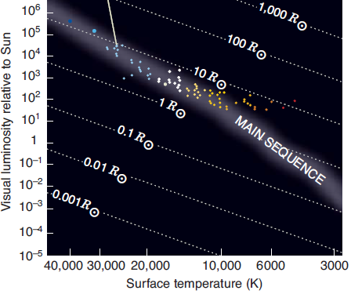
十分年轻星团的H-R图
O、B、A型恒星在主序带上
F-M型恒星仍在演化为主序恒星的进程中
无红巨星、白矮星等
原恒星
NGC 6530

Slide 28
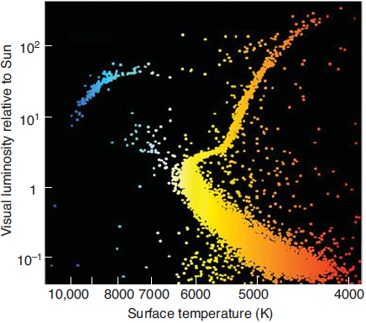
相当年老球状星团的H-R图
M55
主序带上无高质量恒星
有HB、红巨星、AGB
很低质量主序恒星
年龄~120亿年

Slide 29
星团演化模型与观测比较
主序结束点：仍在主序带上的最高质量恒星的位置，随时间移向更低质量恒星，确定星团年龄
包含4万个太阳丰度恒星的星团的演化模拟

Slide 30


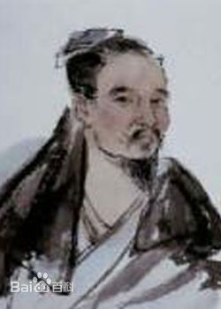
4、超新星与超新星遗迹
《后汉书-天文志》关于公元185年半人马座超新星的历史记载是目前世界上最早的超新星记录

Slide 31
历史上的超新星
爆发时间 (AD) | 亮度极大视星等 | 发现者 | 遗迹
185 ? | －8 | 中国天文学家 | RCW 86
386 |  | 中国天文学家 | SNR G11.2-0.3
393 | －1 | 中国天文学家 | RX J1713.7-3946?
837 ? | －8 ? | 中国天文学家 | IC 443
1006 | －10 | 中国、其他国 | SN 1006 Ia型
1054 | －5 | 中/日/阿天文学家 | Crab Nebula
1181 | －1 | 中/日天文学家 | 3C 58
1320？ |  | 无记录 | RX J0852.0-4622
1572 | －4 | Tycho Brahe | Tycho
1604 | －3 | Kepler | Kepler
1667-1680？ | 5 ? | John lamsteed | Cas A
1987 | +2.9 | Ian Shelton | SN 1987A

Slide 32
超新星的命名
SN+年份+A, B, …., Z
例如 SN 1987A
SN+年份 + aa, ab,…az； ba,…bz；……，za,…zz
例如 SN 1998bu
目前，每年发现大约数千颗
SN+年份 + aaa, …

Slide 33
超新星的主要特征
光度 ~10¹⁰ L⊙
几星期内很亮，易在遥远星系内被观测到
爆发能量：中微子~99%（核坍缩），动能~1% ，辐射~0.01%（放射性元素衰变）
产物：膨胀气壳（超新星遗迹）+ 致密天体（中子星[脉冲星]或黑洞）
Ia型无致密天体

Slide 34
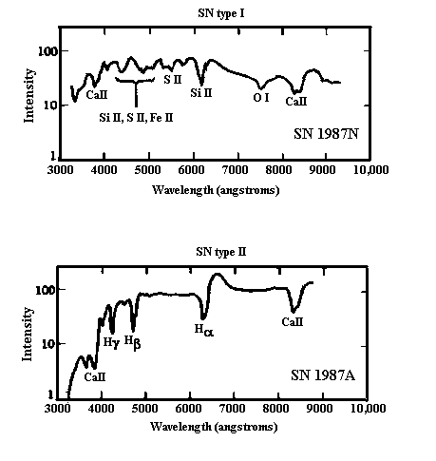
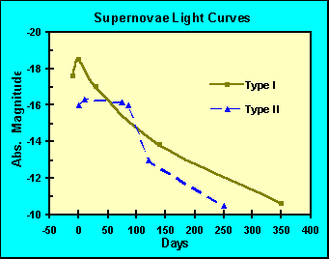
超新星的观测分类
由谱线特征分类：
I型(Ia, Ib/Ic)：无H线
II型：有H线
光变曲线不同
Ia型：彼此非常相似
II型：彼此相差很大

Slide 35
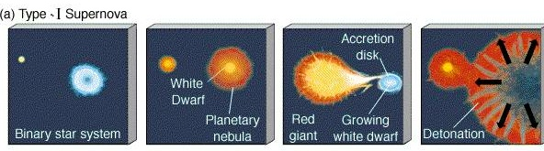
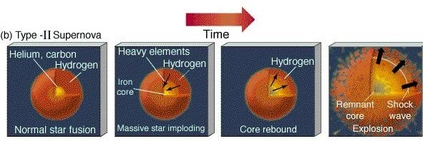
超新星的爆发机制
Ia型（热核爆炸）超新星：吸积白矮星（或双白矮星并合）的坍缩爆燃
Ib/Ic/II型（核坍缩）超新星：高质量恒星的Fe核坍缩

Slide 36
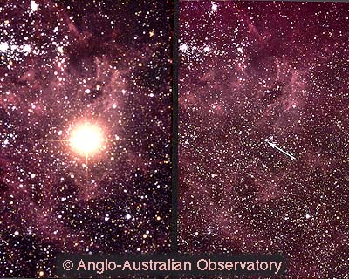
SN1987A：II型超新星
1987.2.23 发现于银河系的伴星系大麦哲伦云
望远镜发明以来裸眼发现的惟一超新星
前身星：兰超巨星
M~20 M⊙
L~10⁵ L⊙
T~16,000 K,
R~40 R⊙

Slide 37
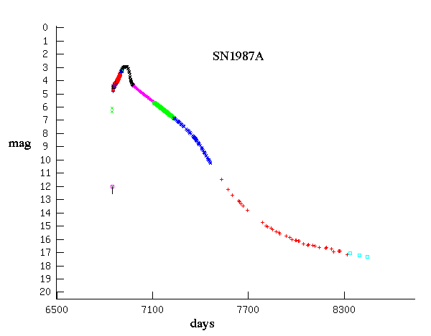
SN1987A：复杂（特殊）的光变曲线
自初闪100天连续增量到最亮约3等星
然后快速变暗

Slide 38
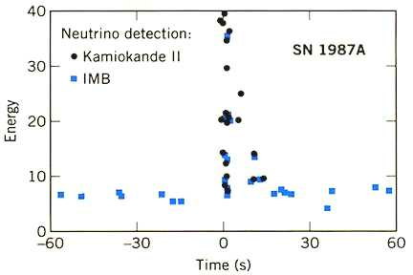
SN1987A的中微子爆发
在爆发前1.8-3小时，日本神冈II和美国 IMB的探测仪测量到19个中微子

Slide 39
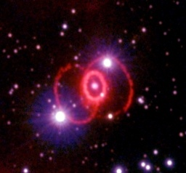
SN1987A的三环结构（HST）
30多年的观测还未发现它留下的致密天体（中子星？）

Slide 40
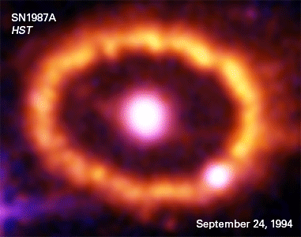
SN1987A内环的演化

Slide 41
超新星遗迹（SNR）
超新星爆发所抛出的大量物质在向外运动膨胀过程中与星际物质和磁场相互作用而形成的气体星云
强射电辐射和高能辐射源（同步加速辐射，激波加热）
年龄 =< ~ 10⁵ 年

Slide 42
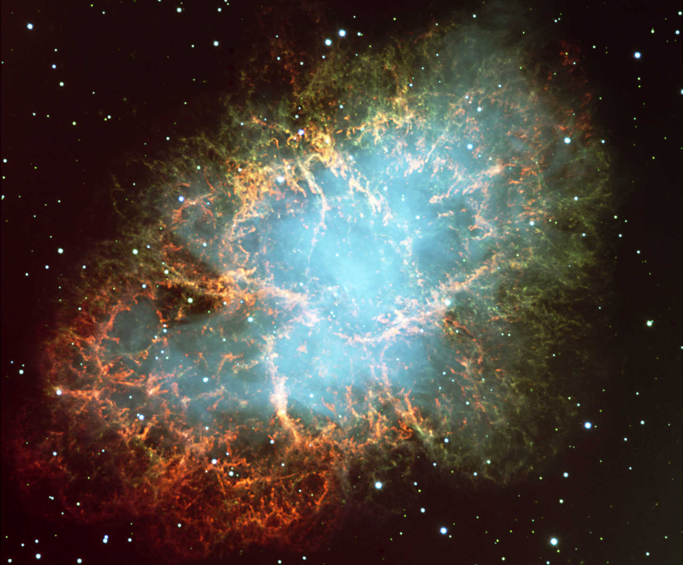
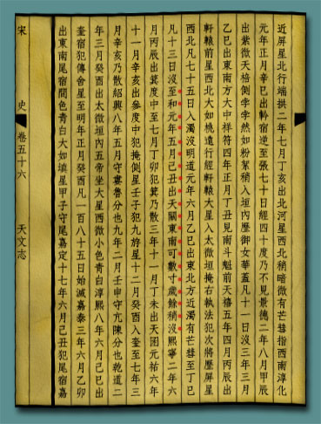
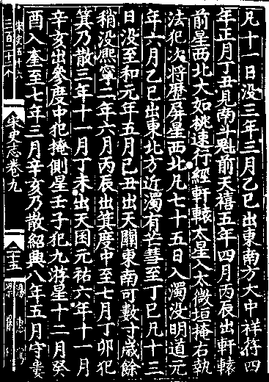
核坍缩超新星遗迹。星云中心的脉冲星喷出粒子，使周围气体发光（蓝色）
蟹状星云
大质量恒星瓦解后释放出的氢和氦描绘出星云外部的纤维状结构

Slide 43
蟹状星云 M1
SN1054，北宋（宋仁宗赵祯）1054年，金牛座客星
白天可见三周，很亮三个月
典型的 II型超新星
目前：一个膨胀的遗迹星云（蟹状星云）+ 中心一个脉冲星
全波段强辐射，且无明显变化
各个波段的标准源

Slide 44
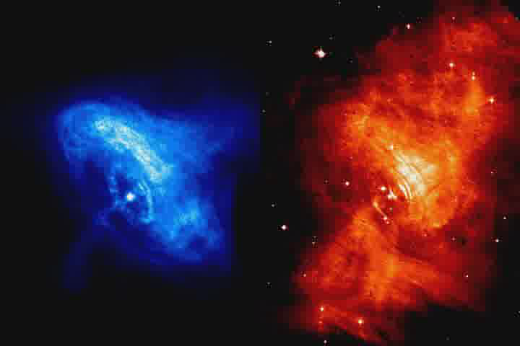
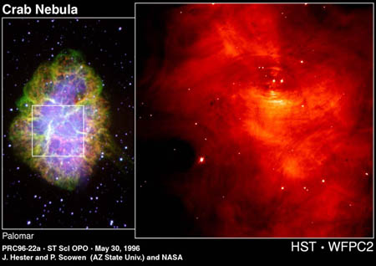
蟹状星云的多波段图像
HST
X射线(Chandra)
地面光学

Slide 45
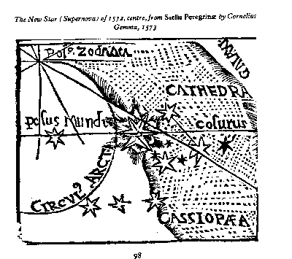
第谷超新星
1572年仙后座超新星
最亮视星等：-4
第谷进行亮度观测
Ia型超新星

Slide 46
第谷Ia型超新星遗迹
包含在X射线波段发光的硅、铁（绿色和红色）等重元素
激波波前（蓝色薄层）正以7500千米/秒的速度向外膨胀
中心无致密天体

Slide 47
X射线观测表明，恒星把核内的重元素翻转出来，爆炸时被喷射出去

Slide 48
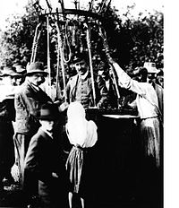
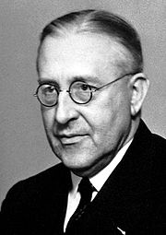
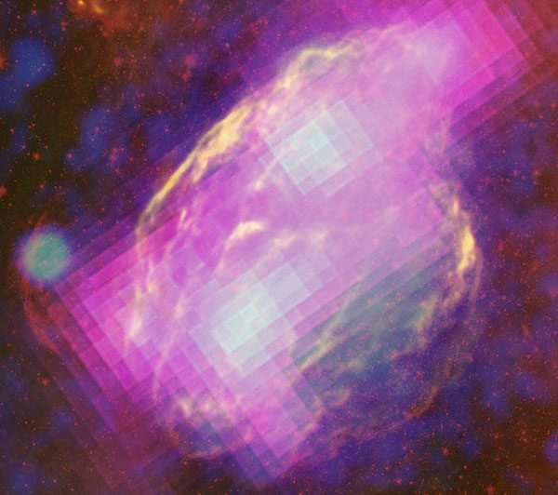
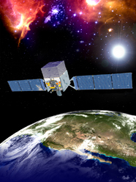
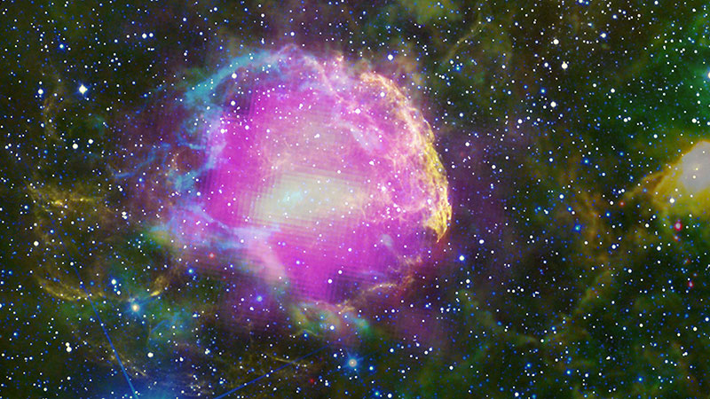
【新发现】银河系宇宙线的起源
恒星外层中的原子核（质子）被超新星遗迹冲击波多次加速到接近光速，质子与星际气体作用产生伽马射线
1912
Victor Francis Hess
(1883-1964) (1936)
W44
IC 443

Slide 49
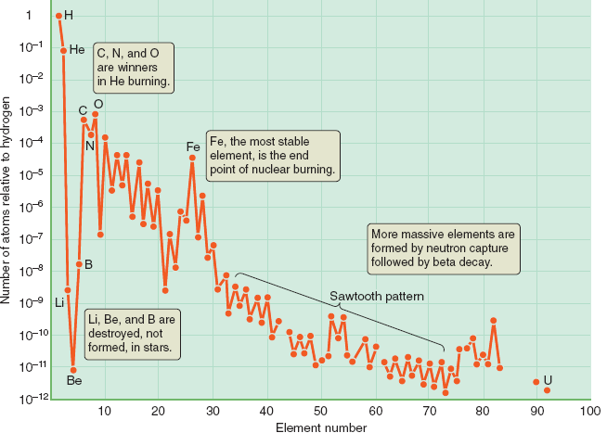
5、恒星演化、超新星爆发与元素合成
宇宙元素丰度：各元素在宇宙中的相对含量

Slide 50
宇宙原初元素：宇宙大爆炸后的早期只合成了最轻的元素（宇宙大爆炸核合成）：H, He 和一些微量的元素 Li, Be, B
宇宙中的其它元素在恒星内或超新星爆炸中形成后返回星际介质，增丰宇宙化学元素
低质量恒星热核聚变到C（O、Ne），高质量恒星核聚变到Fe
比Fe重的元素通过中子俘获反应形成

Slide 51
比铁轻的元素的形成
4倍核子数元素（丰度高）：
同原子核聚变：氢燃烧（PP链、CNO循环）、氦燃烧（3阿尔法过程）、碳燃烧、镁燃烧、……
原子核俘获氦的聚变：
C12+C12→Mg24 PK C12+He4→O16
O16+O16→S32 PK O16+He4→Ne20
非4倍核子数元素（氟19、钠23、磷31等：丰度低）：质子和中子从原子核中脱离后与其它原子核结合

Slide 52
铁的形成
硅28先裂解为7个He4
硅28通过7次俘获7个He4（中间元素S32……铁52），合成Ni56
衰变：Ni56→钴56→(最稳定的)Fe56

Slide 53
比铁重的元素通过中子俘获反应形成
慢过程
中子是恒星深处不同核反应的副产品
Fe56+n→Fe57+n→Fe58+n→Fe59→钴59+n→钴60→镍60…..（ β衰变）
合成铜、锌、银、铅、金……铋209
快过程
超新星爆发把重原子核分裂，产生数量极大的中子，使得中子俘获效率极高，在原子核α衰变为铋209之前俘获许多中子
合成重于铋209的最重元素

Slide 54

恒星的周而复始

Slide 55
6、中子星 Neutron Star (NS)
如果恒星核心Fe核的质量超过 Chandrasekhar 极限质量，即使坍缩到白矮星的体积，简并电子压力仍不足以抗衡引力，Fe核继续坍缩……
当电子速度接近光速，原子核内的质子衰变为中子：
电子数减少→电子简并压降低→加速星体坍缩

Slide 56
主要由中子构成的稳定星称为中子星
质子衰变为中子，导致原子核易分裂
当 ρ_{n}= 4×10¹¹ gcm⁻³, 中子从原子核中滴出
当 ρ_{n}= 10¹⁴ gcm⁻³, 原子核完全瓦解，形成中子海洋
星体物质几乎全变为中子，中子简并压力抗衡引力，形成新的稳定物态，即中子星

Slide 57
中子星的基本特征
中子质量>>电子，更高密度才简并 →
特征质量 M ~ （>）1.4 M⊙
半径比白矮星小得多，特征半径~10-20 km
密度比白矮星大得多（~10 亿倍）
刚形成时温度很高（但冷却极快）
表面 > 1000万K；内部 > 69亿K
坍缩→中子星快速自转（角动量守恒）、磁场增强（磁通量守恒）而形成磁层、表面强引力

Slide 58
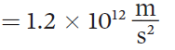
半径为15km、质量为2 Msun 的中子星的表面引力加速度为地球表面的~1000亿倍，其表面的逃逸速度是地球表面的~17,000倍，达到 0.63倍光速

Slide 59
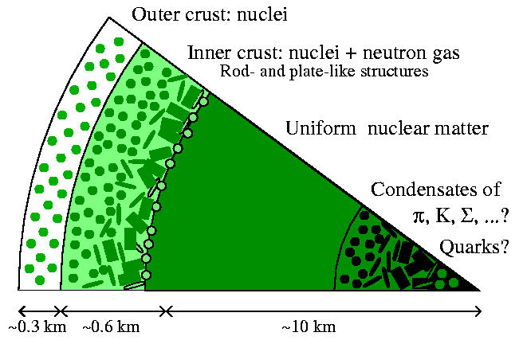
中子星的结构
表层大气 ~cm（没显示）
外壳 ~0.3 km, 固态金属（Fe, e－）
内壳 ~0.6 km, 原子核、游离中子、电子
内部：超流中子和超导质子
核心: 超子/奇异物质？（夸克）
10⁶ gcm⁻³ 4×10¹¹gcm⁻³ 2 × 10¹⁴gcm⁻ ³ 10¹⁵gcm⁻³
中子星密度：~10亿吨/立方厘米!

Slide 60
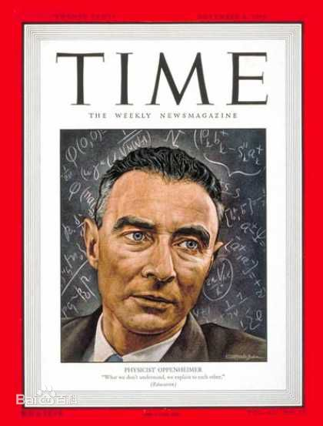

中子星的质量上限
中子星质量越大，半径越小
由于不完全清楚极高密度的物态，所以其质量的理论上限不确定，估计～3 M⊙ （“奥本海默极限质量”）
~3 M⊙ > 中子星质量 > ~1.4 M⊙
中子星能被观测到吗？

Slide 61

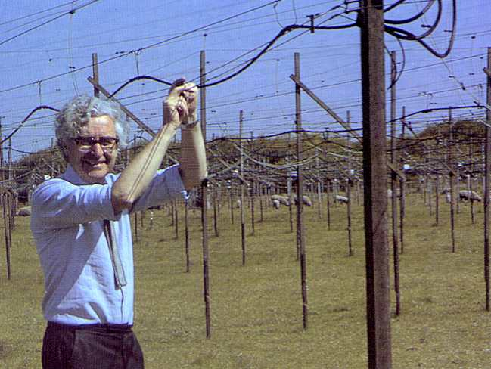
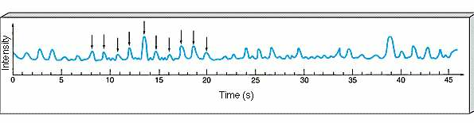
脉冲星 Pulsars
休伊什获1974年诺奖
1967年，剑桥大学研究生J. Bell（贝尔）利用 A. Hewish（休伊什）领导研制的射电望远镜发现了第一颗射电脉冲星 PSR1919+21，脉冲周期 P＝1.3373 秒
PSR = Pulsating Source of Radio

Slide 62
“ 小绿人”（如今成为宇宙探索的重要对象）
随后发现的几个脉冲星，脉冲周期都是~1秒
当时，任何已知天体的辐射都不会是这样的短周期脉冲
休伊什提出可能是在太阳系外围绕恒星作轨道运动的行星上的“ 小绿人”发出的信号
曾给新发现的脉冲星取名为：小绿人（LGM）1、2、3、4号

Slide 63

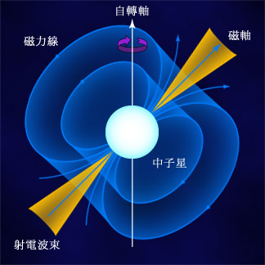
脉冲星模型：倾斜的自转磁中子星
1968年 T.Gold等：中子星有很强的磁场，磁轴与自转轴倾斜，沿着磁轴发射的辐射束随着中子星自转，当它扫过地球方向时，就观测到一个脉冲（灯塔效应）
中子星每自转一周，辐射束扫过地球一次，因此脉冲周期就是中子星的自转周期
磁偶极模型

Slide 64
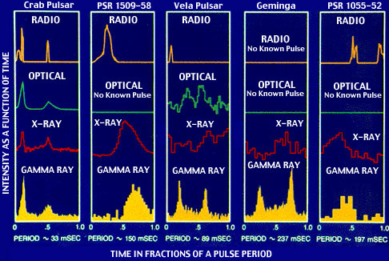
射电脉冲星在光学、X射线、伽马射线等波段的脉冲，与射电脉冲周期大致一致

Slide 65
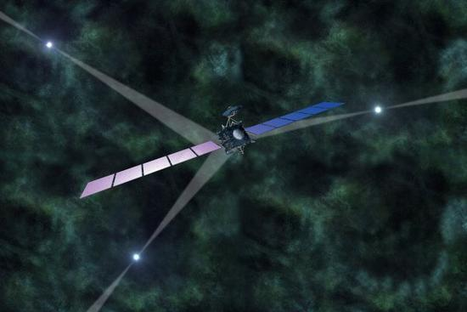
脉冲星有“宇宙灯塔”的美誉
脉冲周期（0.03-4.3秒）稳定（像铯原子钟）。
脉冲持续时间：0.001-0.05秒
导航
2016.11.10， 中国发射脉冲星导航试验卫星 XPNAV-1

Slide 66
脉冲周期的变化
脉冲周期随时间缓慢增长 → 自转越来越慢
（PSR0531+21: 3.6x10⁻⁸ s/day）
（规则的周期增长之上的不规则的短时间周期突然减小，随后恢复正常的周期增长）
脉冲周期越短，射电脉冲星应越年轻
超新星遗迹的年龄 → 脉冲星的年龄：
1054超新星，脉冲星 PSR0531+21年龄965年，脉冲周期 33ms
船帆座超新星遗迹年龄约11000年，脉冲星PSR0833-45，脉冲周期 89ms

Slide 67
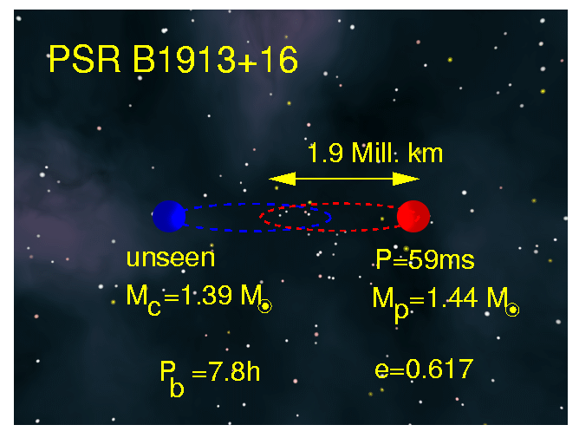
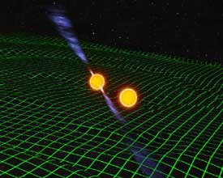
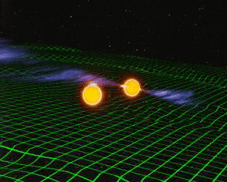
脉冲星双星
1974年，泰勒(J. Taylor)和赫尔斯(R. Hulse)发现第一颗双（中子）星射电脉冲星PSR1913+16
轨道周期减小：dP_{orb}/dt = -7.6 ×10^{－5} s yr⁻¹，每年轨道减小约3.5米

Slide 68
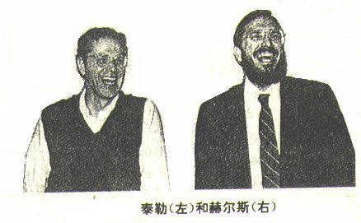
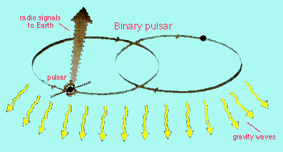
脉冲星第二次获诺贝尔奖（1993年）
双中子星绕转 → 引力波辐射 → 能量和角动量损失 → 双星轨道收缩
广义相对论的间接验证：加速运动质量产生引力波
近星时间的累积移动

Slide 69
7、黑洞 Black Holes (BH)
超新星爆发后，如果恒星剩余质量超过 ~3倍太阳质量(?)，中子简并压力也不足以抵抗向内的引力
在已知的物理理论里面，再也没有更强的力能抗衡引力，恒星残骸只有不断坍缩，最终成为一个奇点的黑洞

Slide 70

黑洞的牛顿理解：逃逸速度

Slide 71
黑洞的牛顿理解：逃逸速度
如果一个天体表面的逃逸速度 ≥ 光速，那么宇宙中包括光在内的一切都不能逃离其引力的束缚，这个天体便成为黑洞
2.96×10⁵ cm (M/M⊙) (对太阳~ 3km)

Slide 72

黑洞的爱因斯坦理解：时空弯曲
质量越大，引力场越强，时空弯曲越强
光线在通过大质量天体附近时不会直线行进

Slide 73

黑洞的爱因斯坦理解：时空弯曲
一个天体越坍缩，其表面附近的时空就越弯曲，则光线弯曲程度也越大。当坍缩到光线因时空弯曲而无法逃逸时就成为黑洞
而远处时空不受任何影响
正常恒星“坍缩”为黑洞

Slide 74
黑洞是时空弯曲的奇点 (1/x, x=0)
黑洞是无底的引力势井

Slide 75

黑洞的性质仅由三个物理参数描述：质量、角动量和电荷
“黑洞无毛定理”
黑洞不保留形成它的物质的其它特性

Slide 76

黑洞的奇点与视界
天文学的黑洞：奇点不裸， 是被一个视界（event horizon）包裹的

Slide 77


距离黑洞越近，逃逸速度（时空弯曲）越大
逃逸速度=光速（光线“环绕”）的球面称为视界
黑洞的视界是绝对的，它是时空的分界线，与观测者无关
视界就是事件能被探知的极限
视界是有去无返的分界线

Slide 78
不自转、不带电荷的黑洞称为史瓦西Schwarzschild 黑洞，其视界的大小=引力半径，称为史瓦西半径，与黑洞的质量成正比
1 M_{sun} BH: ~3km
1 M_{Earth} BH: ~1cm

Slide 79

旋转、不带电的黑洞又称为克尔(Kerr)黑洞，与静止黑洞很不同
旋转黑洞有内外两个视界，它们之间的区域称为能层
能层内的物质会被黑洞自转所带动，但能逃离黑洞；内视界内的一切无法逃出
静界

Slide 80
“黑洞之旅”
“旅行者”越靠近黑洞，越大的黑洞潮汐力把他拉得越长
对远方的观测者来说， 来自“旅行者”的信号由于黑洞的引力而越来越红移
视界是引力红移无限大、时钟停止的地方

Slide 81

“观看”黑洞
霍金认为黑洞是辐射源，辐射黑体谱
量子力学：真空中的能量涨落自发产生正反粒子对，随后湮灭

Slide 82

如果在视界附近，反粒子被吸收，黑洞质量减少；正粒子逃逸，带走能量，即为黑洞的辐射，也称为霍金辐射（蒸发）
“启发量子引力理论？”

Slide 83
黑洞辐射的黑体特征，由黑洞“视界面”的温度描述
黑洞辐射很弱，可以忽略
3 M_{sun} BH, T~2x10⁻⁸ K → 1.6x10⁻²⁹ 瓦
黑洞辐射与质量平方成反比，其寿命与质量立方成正比
M = 1 M⊙, 10⁻²⁰焦耳/年， t＝10⁶⁷ yr；
M = 10¹² g, 6x10⁹焦耳/秒，t＝10¹⁰ yr
宇宙极早期形成的小黑洞应已经蒸发掉
( LHC? )

Slide 84


新进展：“声学黑洞”的“霍金辐射”
实验室天体物理

Slide 85
黑洞：间接的观测证据
黑洞辐射几乎不可能成为“看见”黑洞的有用工具
黑洞通过自身的引力效应间接表明自身的存在
两种系统存在黑洞的强大的间接证据：
X射线双星系统中的恒星级质量黑洞 Stellar black holes （~10 M⊙ ）
星系中心的超大质量黑洞 Supermassive black hole （SMBH，10⁶ – 10⁹ M⊙）
[ 超亮X射线源（ULX）/矮星系：中等质量黑洞（IMBH，10³ – 10⁴ M⊙） ？]

Slide 86
寻找恒星级黑洞
途径：搜寻质量（远）超过中子星质量上限（~3 M⊙）的致密星
确定致密天体的半径：X射线辐射的时变
确定致密天体的质量：双星轨道运动
→ X射线双星

Slide 87

8、X射线双星
由中子星或黑洞与“高度演化的恒星”所组成的双星系统
致密星通过吸积伴星物质产生X射线辐射
吸积盘, T ~ 百万 K → 强X射线辐射
相对论喷流 → 微类星体
中子星
黑洞
（类比激变变星）

Slide 88
X射线辐射机制
吸积是最终能源
吸积物质引力势能→动能→热能→X射线辐射
其中 为吸积率，R为引力半径
能量转换效率 （仅与天体的致密程度有关）
吸积天体 | 白矮星 | 中子星 | 黑洞 | 核反应 （H燃烧）
产能率η | ~0.01% | ~10% | ~30% | ~0.7%
黑洞很黑，但它恰恰又是宇宙中最亮的天体

Slide 89


黑洞候选体天鹅座X-1
第一个也许是证据最强的是银河系中的天鹅座X-1
(1972, Uhuru卫星) 天鹅座的最亮X射线源是快速变化的
X射线辐射变化时标可短到0.01 秒
→ 辐射源的尺度 < 0.01 光秒~3,000 km → Cyn X-1 中的X射线辐射源的尺度必须小于地球！
→中子星或黑洞

Slide 90


伴星的视向速度曲线

Slide 91
光学伴星HD226868: O9.7 I 超巨星
光学吸收线的视向速度曲线 → 双星，轨道周期 ~ 5.6天
→ 超巨星质量 M_{Opt} ~ 20 M⊙
→ 致密星质量 M_{BH} ~14.8 M⊙
质量远大于中子星质量上限
天鹅座X-1只能是黑洞!

Slide 92

【新进展】 见证（“最年轻的”？）黑洞形成
旋涡星系M100，距离5000万光年
超新星SN 1979C →
一个持续稳定的X射线源（1995-2007）：黑洞吸积超新星爆炸下落物质或吸积伴星物质
（脉冲星（中子星）风云）
意义：见证黑洞形成是大质量恒星（~20个太阳质量？）爆炸坍缩的产物

Slide 93

9、伽马射线暴Gamma-ray Bursts (GRB)
伽马射线暴是宇宙中最猛烈的爆炸，与高质量恒星相关，在短时内爆发巨大能量，“不再现”。随后在多个波段观测到余辉
1967年7月2日首先由美国军事间谍卫星（Vela）发现的不规则伽马射线闪，持续时间~几秒

Slide 94
GRBs的爆发机制
GRBs 可能是由快速自转黑洞的吸积所致：
特大质量快速自转恒星坍缩为 [中子星] 黑洞（超/特超新星 hypernovae 或 Ib/Ic 超新星） → 长爆 （t > 2 s）
中子星与中子星（或黑洞）并合为一个黑洞 → 短爆（t < 2 s）

Slide 95

GRBs的爆发机制
是引力波的电磁对应体

Slide 96
GRBs是相对论聚束事件，当其中一个喷流朝向我们时，观测到的辐射显著放大
距离近且喷流指向地球的GRBs [超新星]，其强大的高能伽马射线辐射 [宇宙线] 可能对地球生命的演化产生过重大影响

Slide 97

双中子星并合产生引力波和伽马射线暴

Slide 98

GW170817 / GRB170817
2017.10.18发布重大发现

